Slide 1
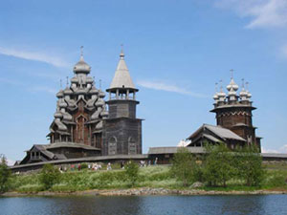
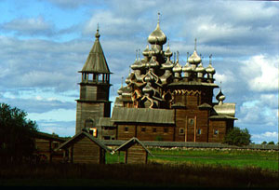
Соединение деталей из древесины

Slide 2
КАЗОГОТВА
(заготовка)
2) ИЕЕЛДЗИ
(изделие)
3) ИПЛА
(пила)
4) КУРАБОН
( рубанок)
5) ОМОЛКОТ
(молоток)

Slide 3
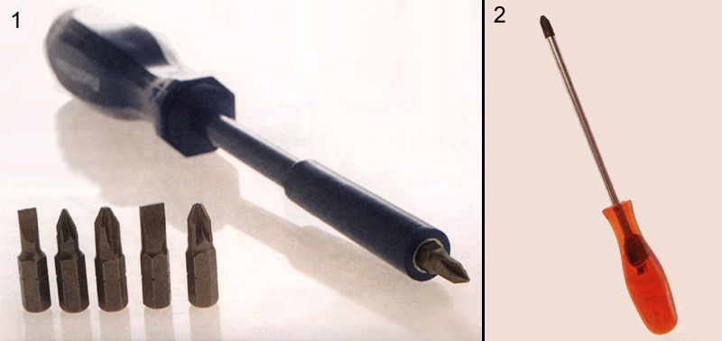
Кручу – верчу, кручу – верчу!
Любой шуруп я закручу!
отвертка

Slide 4
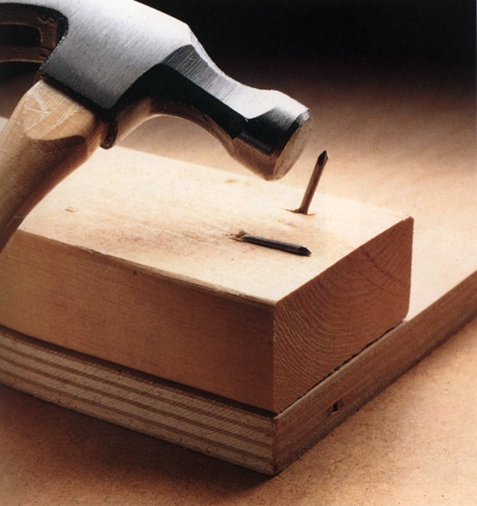
Бьют Ермилку,
что есть сил по затылку!
А он не плачет,
только ножку глубже прячет!
гвоздь

Slide 5
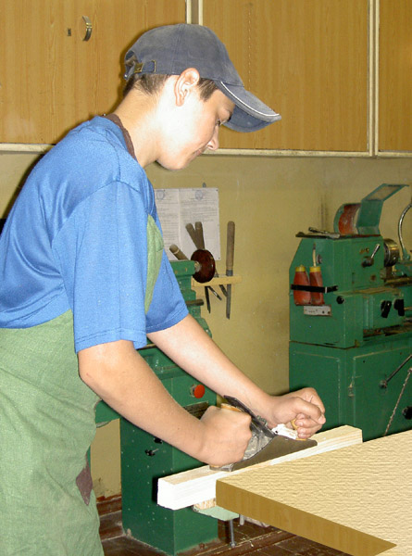
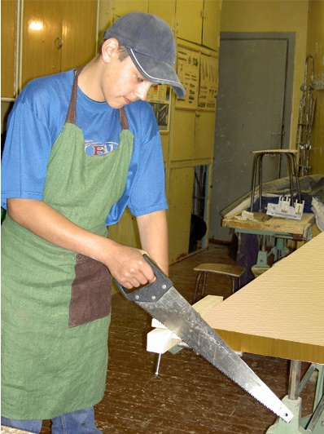
столяр
Он с рубанком и пилой,
пахнет от него смолой.
Он не слесарь, не маляр.
Кто же он такой?

Slide 6
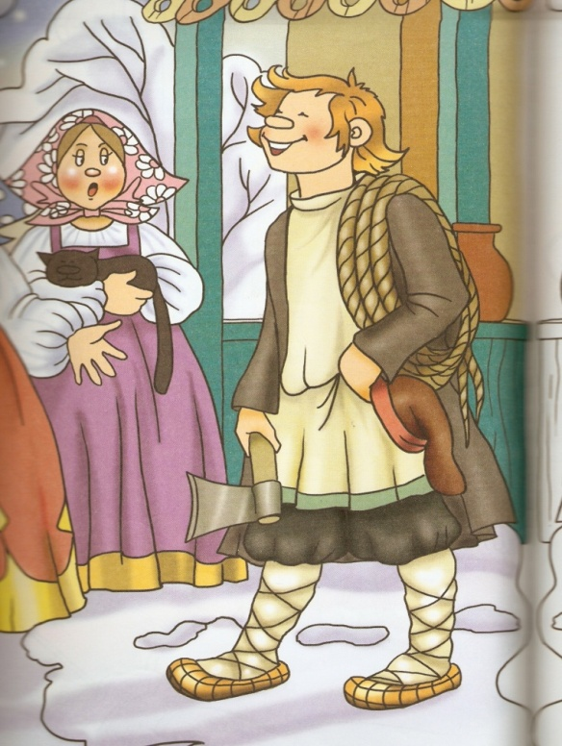
Он бревно отешет ловко,
Стены сделает, навес.
У него смолой спецовка,
Как сосновый пахнет лес.
Плотник

Slide 7
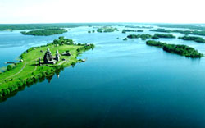
Здесь берега во тьме раскинув,
Спит озеро, глаза смежив.
Напевною загадкой линий,-
Как чудо светлое России,
В Онеге плавают Кижи.

Slide 8
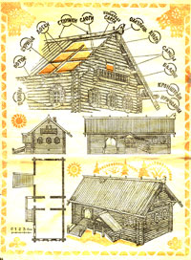
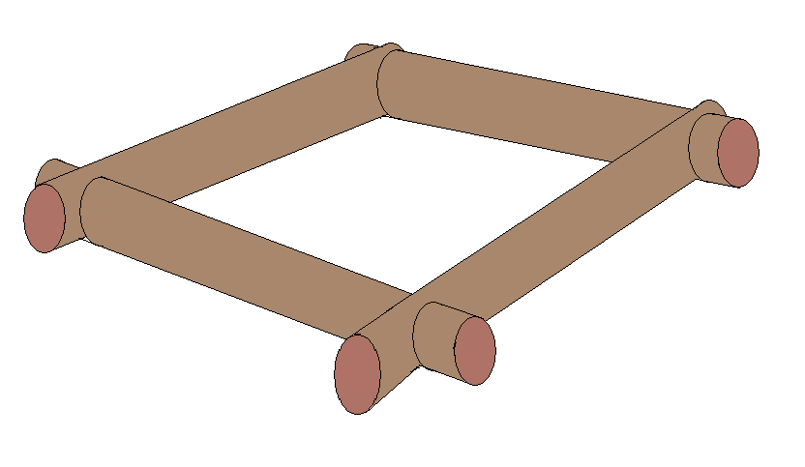
элементы сруба и венец избы

Slide 9
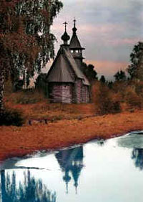
Плотник - от русского слова “плот” - сплав бревен по реке.
Слово “изба” произошло от древнерусского слова “истьба”, истопка, очаг, т.е. жилое помещение с печью.

Slide 10
Топор никогда не оставляли воткнутым в бревно или чурбак и не ставили к стене, а только клали под лавку, причем разворачивали лезвием к стене, чтобы никто случайно не поранился.
Вспомним детскую загадку: “Кланяется, кланяется, придет домой – растянется”.

Slide 11
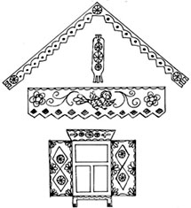
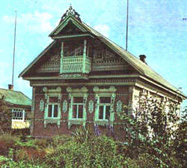
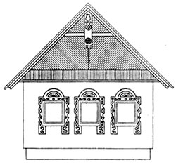
Русские плотники работали “как польза и красота скажут”. Польза и красота неотделимы в жизни человека.

Slide 12
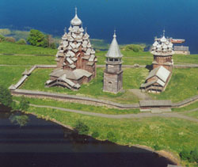
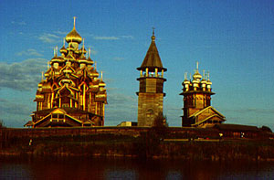

Slide 13
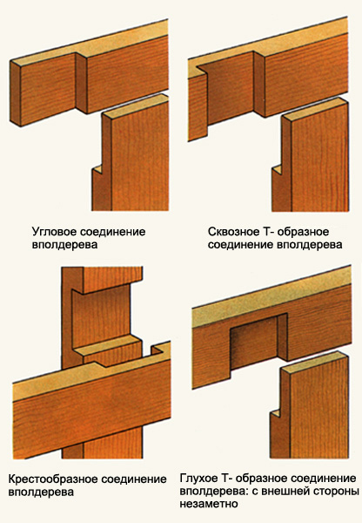
Виды соединения

Slide 14
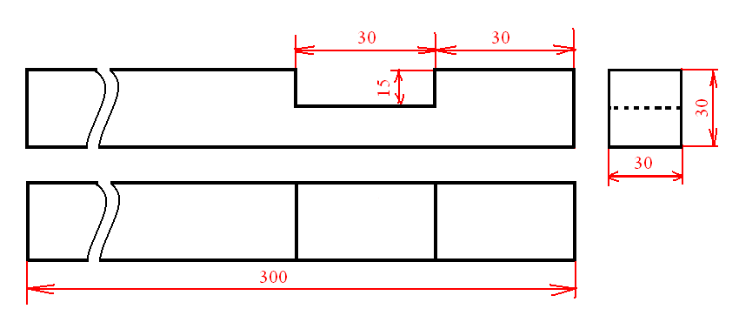
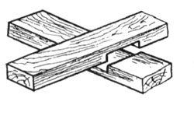
Размеры брусков: длина – 300 мм; ширина – 30 мм; высота – 30 мм; глубина паза –15 мм (“вполдерева”).
Вначале устанавливаем размер от края заготовки 30 мм, это будет “остаток”, а затем прибавляем к этому размеру ширину паза – тоже 30 мм и выполняем разметку.

Slide 15
Издалека различимое всюду,
В северном сумраке вдруг засияв,
Так и возникло Онежское чудо
Двадцати двух серебрящихся глав.
В ней была скромность избы деревенской,
Если б не взмывшие ввысь купола...
Церковь, что названа Преображенской,
Преобразила здесь все, что могла.
Вверх устремлялся “бочонок” к “бочонку”.
Знал он, какая ждала их судьба,
Мастер закончил свою работенку,
Пот отирая тряпицей со лба.
Выискав в заводях тайное место,
Бросил топор утомленной рукой.
“Церковь, - промолвил он, - выполнил Нестор,
- Не было, нет, и не будет такой…”

Slide 16
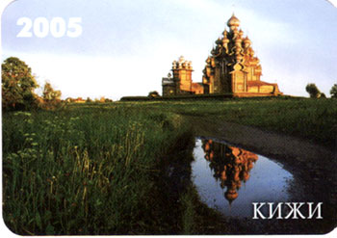
Спасибо за урок!

